Slide 1
MÔN TOÁN – LỚP 1
BÀI 18: Ôn tập phép cộng, phép trừ
trong phạm vi 10 (Tiết 2)

Slide 2
KHỞI ĐỘNG

Slide 3
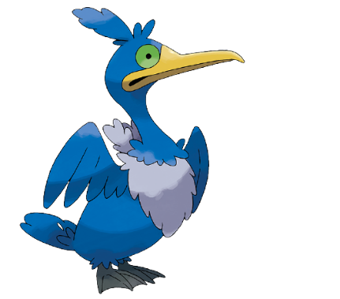
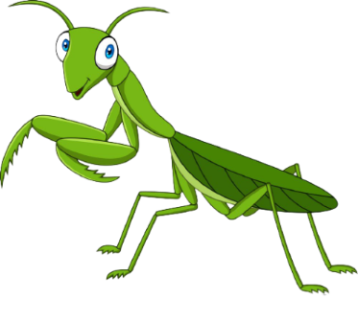
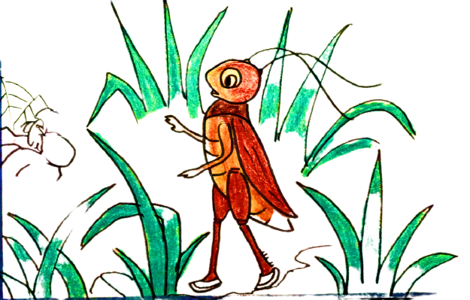
TRÒ CHƠI: DẾ MÈN PHIÊU LƯU KÍ
Chúng mình bắt đầu chuyến phiêu lưu thôi nào!
Notes:
Click vào các con vật để đi đên thử thách
Tại slide câu hỏi, click vào dế mèn để quay về.
Tại slide này, click vào dế mèn để đi tới bài học

Slide 4
3 + 7 – 5 = ?
5
A
4
B
3
C
Notes:
click vào dế mèn để quay về.

Slide 5
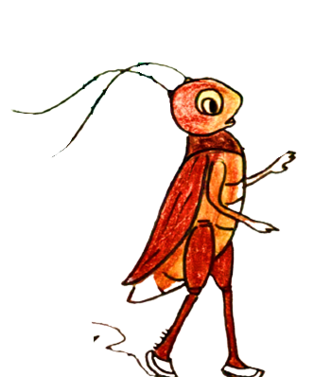
8 + 1 – 3 = ?
A
5
B
6
C
7
Notes:
click vào dế mèn để quay về.

Slide 6
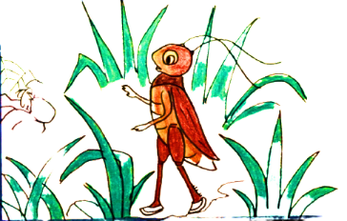
2 + 1 … 4 - 2
=
A
<
B
>
C
Notes:
click vào dế mèn để quay về.

Slide 7
1
Tìm kết quả phép tính ghi ở mỗi toa tàu:
5
2
5
6
5
6
3
Phép tính nào có kết quả bé nhất?
Phép tính nào có kết quả lớn nhất?
10 - 8
4 + 2 và 9 - 3

Slide 8
2
Số?
?
7
-
3
=
?
4

Slide 9
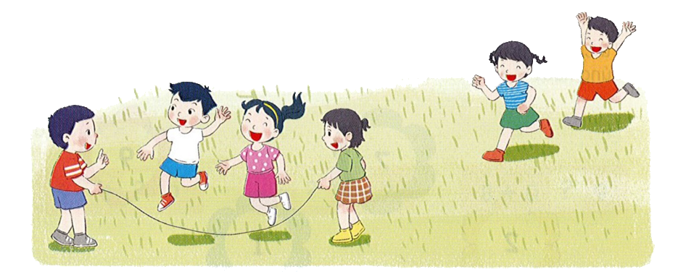
3
Số
?
4
+
?
2
=
?
6

Slide 10
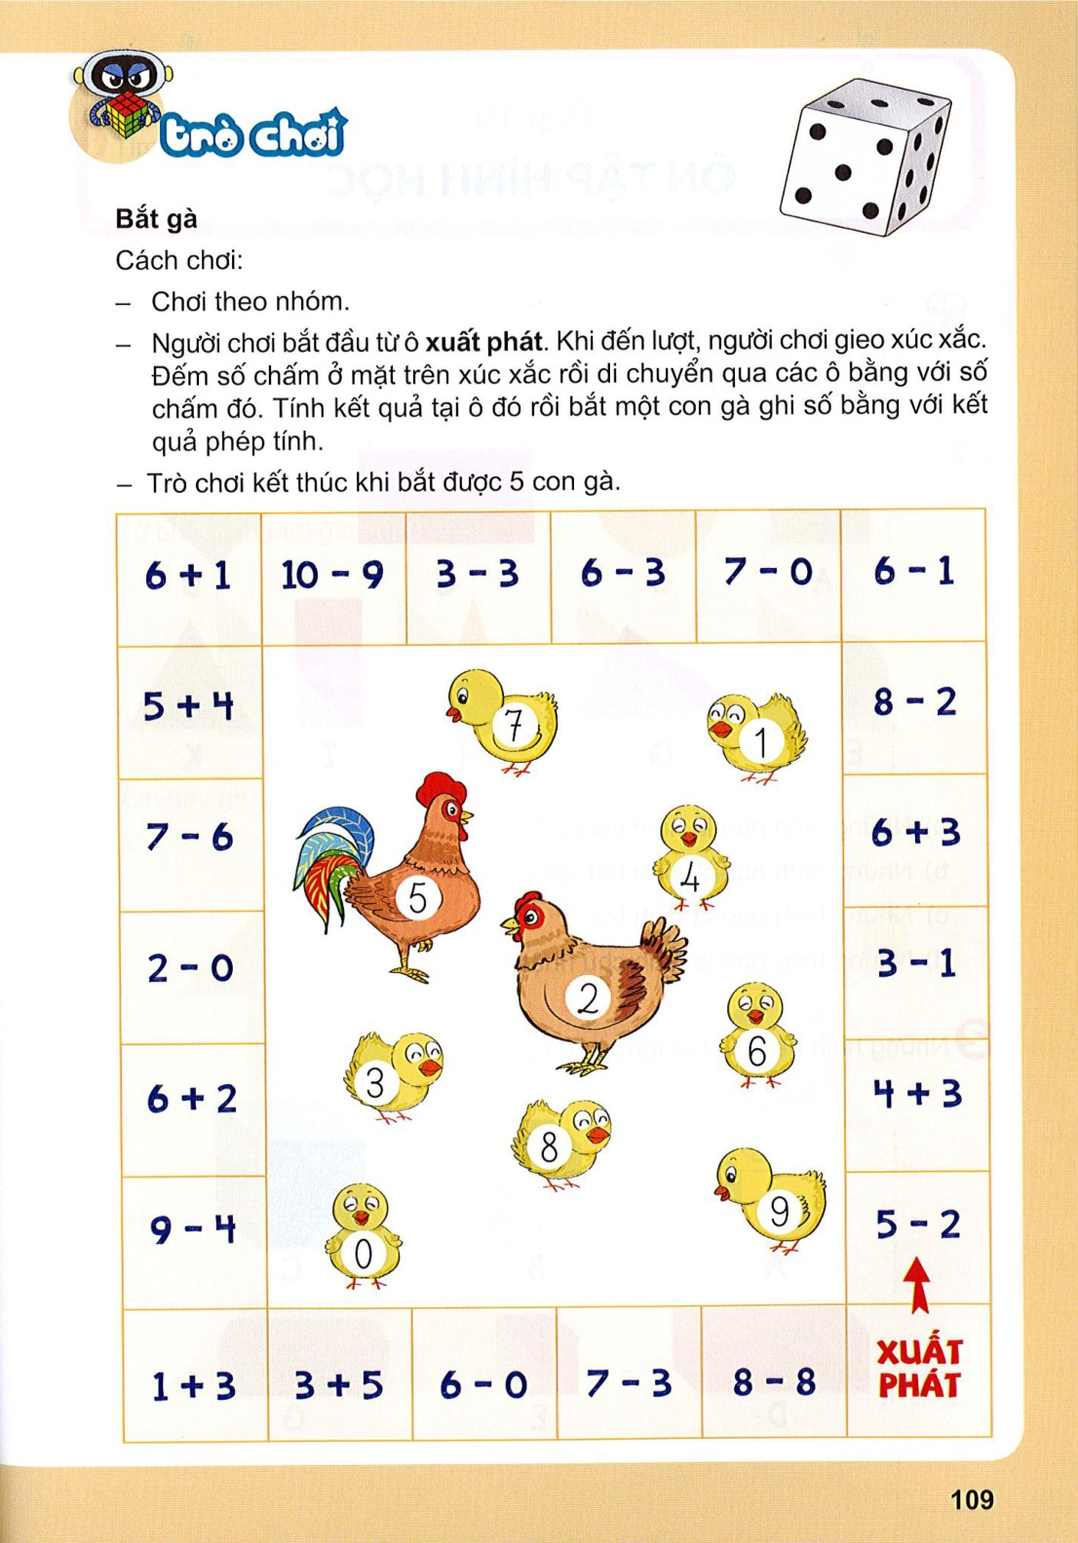

Slide 11
Tiết học kết thúc.
Cảm ơn các con!

